Slide 1
第五堂
網址的委派與對應
活用Django4建構動態網站的16堂課

Slide 2
學習目標
Django網址架構
  URFconf簡介
  委派個別的網址到處理函式
進階設定技巧
  參數的傳遞
  include其它整組的urlpatterns設定
  為urlpattern命名

Slide 3
URLconf處理步驟
到settings.py中找到ROOT_URLCONF的設定，決定要使用哪一個檔案。
載入前述所指定的模組，然後去找到urlpatterns這個變數，依據其中的設定來找到對應要處理的網址與函數，要以標準的串列資料型態格式來編輯。
依照urlpatterns中的順序，一個一個往下核對網址和路由字串中的設定pattern。
發現第一個符合的設定之後，先以HttpRequest的一個實例當做第一個參數，然後再把解析網址中發現的參數依照順序傳遞給後面的處理函數，如果在網址的設定中有對於參數命名的話，則以命名的參數傳遞過去。基本上就是進行連接到views.py中函數的呼叫程序。當發現了一個符合的網址設定之後就不會再繼續往下找了，所以在urls.py中path設定的順序也有一定的重要性。
如果都找不到符合的patterns，就會產生一個例外。
Notes:
ROOT_URLCONF = 'mblog.urls'

Slide 4

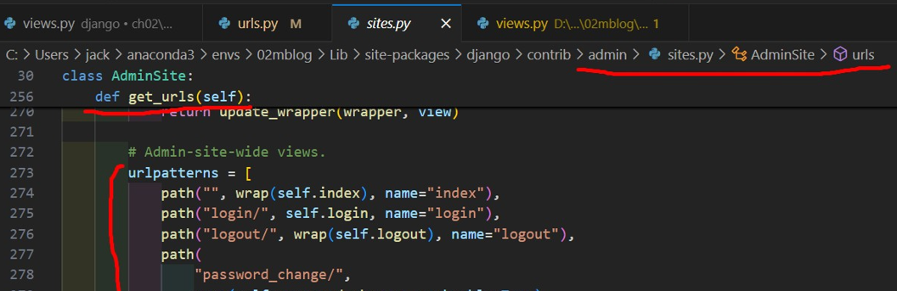
基本的urls.py內容 code在ch02/05
from django.contrib import admin
from django.urls import path
urlpatterns = [
path('admin/', admin.site.urls),
]
二、點Urls(self)然後按右鍵選移至定義
一、點Urls然後按右鍵選移至定義

Slide 5

加入自訂網址的方法
from django.contrib import admin
from django.urls import path
from mysite import views
urlpatterns = [
path('admin/', admin.site.urls),
path('', views.homepage),
]
非常重要,每個pattern必須以「/」做為結束
localhost:8000/about, localhost:8000/about/
localhost:8000/list, localhost:8000/list/
Notes:
值得注意的是,在about 以及list後面的「/」非常重要,每個pattern必須以「/」
做為結束,如果沒有加上這個符號就無法正確地定位。在輸入網址的時候即使沒有加入
「/」,/」也會自動被加入,上面這個設定值的第3行和第4行,就分別只有以下的4個
網址可以符合:
localhost:8000/about, localhost:8000/about/
localhost:8000/list, localhost:8000/list/
最後一個字元不管有沒有/都是一樣的結果

Slide 6
在views.py加上相對應的函式
from django.shortcuts import render
from django.http import HttpResponse
def homepage(request):
return HttpResponse("Hello world!")

Slide 7
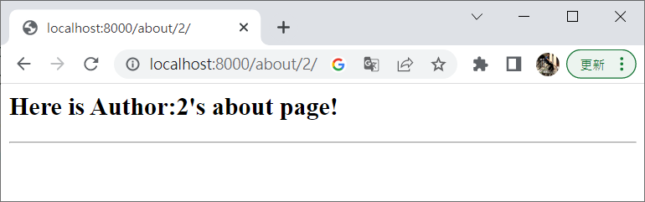
以網址列傳遞參數的方法(說明使用情境)
urls.py
  path('about/<int:author_no>/', views.about),
views.py
  def about(request, author_no):
  html = "<h2>Here is Author:{}'s about page!</h2><hr>".format(author_no)
  return HttpResponse(html)
Notes:
記得加
from mysite.views import homepage, showpost, about,
path('about/<int:author_no>/', views.about),
或是path('about/<int:author_no>/', about),
在這個情形下,如果我們想要設定一個通用的about網頁,例如某一個網頁上有4位
共同作者,每位作者的編號分別是0到3,我們希望能夠分別找出如下的網址:
localhost:8000/about/0/
localhost:8000/about/1/
將想要傳遞參數使用角括號「<>」包住,然後角括號內第一個設定值是參數型態,第
2個設定值即為要使用的變數名稱。也就是「<參數型態:變數名稱>」的樣子。
需要注意的是views中的函式定義接受網址傳來的變數名稱,需要與path中使用Path
Converter定義的變數名稱一致,如上面的例子<int:author no>,變數名稱為 author
no,所以對應的函式為about(request,author_no),其中所接收變數名稱就是 author_no。

Slide 8
可以使用的參數列表
符號 | 說明
str | 對應參數為字串 例： hello
int | 對應參數為整數 例：100
slug | 對應ASCII所組成的字元或符號(像是參數有連字符號或底線等…). 例：building-your-1st-django-site
uuid | 對應uuid所組的的格式字串. 例：075194d3-6885-417e-a8a8-6c931e272f00
path | 對應完整URL路徑，把網址中的"/"視同是參數，而非URL片段，像是上述參數皆為path參數
Notes:
如「http://localhost:8000/?page=10」這種,Django會把它忽視不予處理,它的結果和
「http://localhost:8000/」是一樣的,

Slide 9
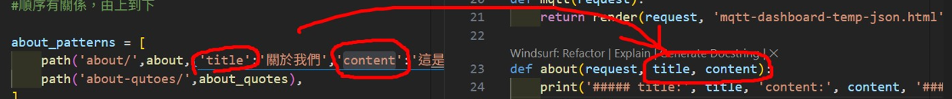
參數預設值的使用-ch05
(demo 此時urls path順序沒差)
urls.py
  path('about/', views.about),
  path('about/<int:author_no>/', views.about),
views.py
demo沒有預設值 = 0的error
# 只有/about會報錯，但/about/1不會報錯
  def about_author(request, author_no = 0):
  html = "<h2>Here is Author:{}'s about page!</h2><hr>".format(author_no)
  return HttpResponse(html)
也可以直接在urls.py中傳遞參數：
  path('', views.homepage, {'testmode':'YES'}),
Notes:
記得補上path('about/', about), & path('about/<int:author_no>/', views.about),
兩個都要，預設值的功能才ok
如此,如果網址列中只有指定/about/,那麼 author_no =0派上用場,否則就會
以在網址中擷取到的數字為準。
除了在子樣式中符合的項目會被當作是參數自動傳遞到views中的處理函式之外,
如果有需要在程式中以手動的方式傳遞資料過去,也只要在處理函式後面加上一個字典即
可,如下所示:

Slide 10
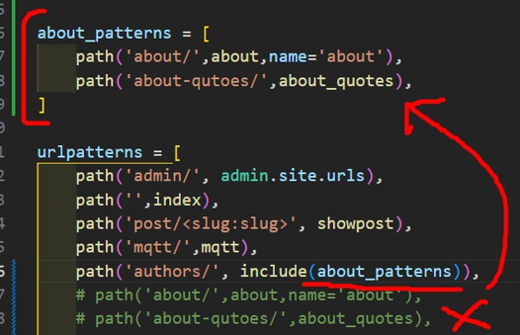
套用整組網址設定的方法(author/about…)
記得網址也要改成author/about
把about相關的url拉出去獨立成一個patterns，然後用include引入即可
from django.urls import path, include
about_patterns = [
path('about2/', about2, name='about2'),
path('about3/', about3, name='about2'),
path('about/<int:author_no>/', about_author, name='about_author'),
path('about/', about_author, name='about_author'),
]
urlpatterns = [
path('author/', include(about_patterns)),
]
注意：Include裏面不用引號會變字串
Notes:
記得import 要加include
from django.urls import path, include

Slide 11
示範階層式套用整組網址設定的方法(須先測試)
Info/company, info/sales, info/contact
my_patterns = [
path('company/', views.company),
path('sales/', views.sales),
path('contact/', views.contact),
]
urlpatterns = [
path('info/', include(my_patterns)),
]
Notes:
記得import 要加include
from django.urls import path, include

Slide 12
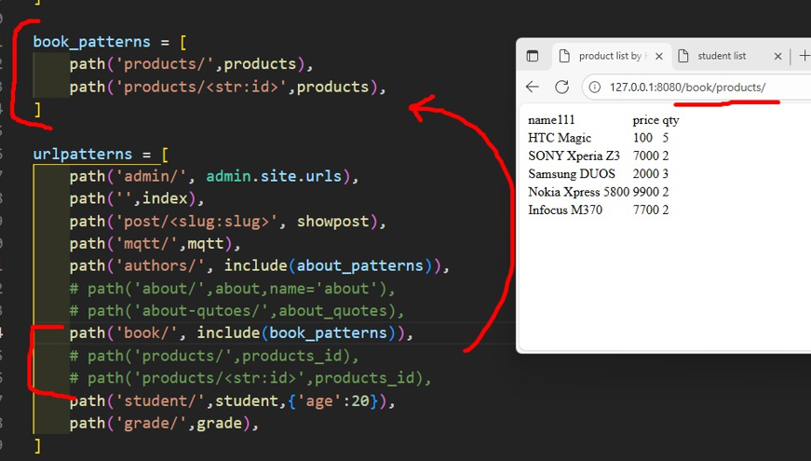
示範階層式套用整組網址設定的方法(須先測試)
Notes:
記得import 要加include
from django.urls import path, include

Slide 13
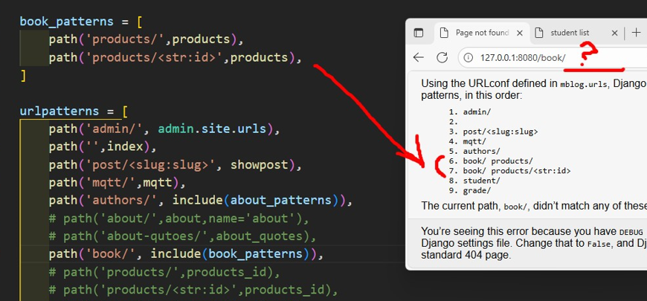
示範階層式套用整組網址設定的方法(須先測試)
Notes:
記得import 要加include
from django.urls import path, include

Slide 14
URLconf的反解功能，說明為何要如此，
優點可彈性修改url即可，不用改html
path('post/<int:yr>/<int:mon>/<int:day>/<int:post_num>/', views.post, name='post-url'),
index.html中使用以下的程式碼處理：
  <!-- index.html -->
  <!DOCTYPE html>
  <html>
  <head>
  <meta charset='utf-8'>
  <title>Home Page</title>
  </head>
  <body>
  <a href="{% url 'post_url' yr mo day %}">back</a>
  <a href="{% url 'post-url' 2015 12 1 01 %}">Show the Post</a>
  </body>
  </html>
href = /post + 後面的參數
如何搜尋找到符合此條件的資料(post)
post = Post.objects.filter(pub_date__year=yr, pub_date__month=mon, pub_date__day=day, slug=post_num)
Notes:
紅字在網頁上顯示的連結：/post/2015/12/1/01
href = /post + 後面的參數
如何搜尋找到符合此條件的資料(post)
post = Post.objects.filter(pub_date__year=yr, pub_date__month=mon, pub_date__day=day, slug=post_num)

Slide 15
使用Python程式碼編寫：3步驟+使用時機說明
from django.urls import reverse
def homepage(request):
year = 2015
month = 11
day = 20
postid=1
html = "<a href='{}'>Show the Post</a>" \
.format(reverse('post-url', args=(year, month, day, postid,)))
return HttpResponse(html)
Notes:
1st: 先用傳進來的參數來組合post_url from http://localhost:8000/post/2015/12/1/01
2nd:自行設定年月日的數字也可(一般是從資料庫得到的)
使用時機：須組合生成back回到之前的網址，或是從資料庫得到的日期來組合成網址
另外好處是，以後若要改動path，只要在urls那邊改就好，其他views不用改(也許不只一個地方，通用模組設計概念)

Slide 16
在Django shell中測試URL解析 ch2 def about_author()
from django.urls import reverse
# 測試URL反向解析
print(reverse('home'))
# 輸出: /
print(reverse('about'))
# 輸出:/about/
print(reverse('books:list'))
# 輸出: /books/

Slide 17
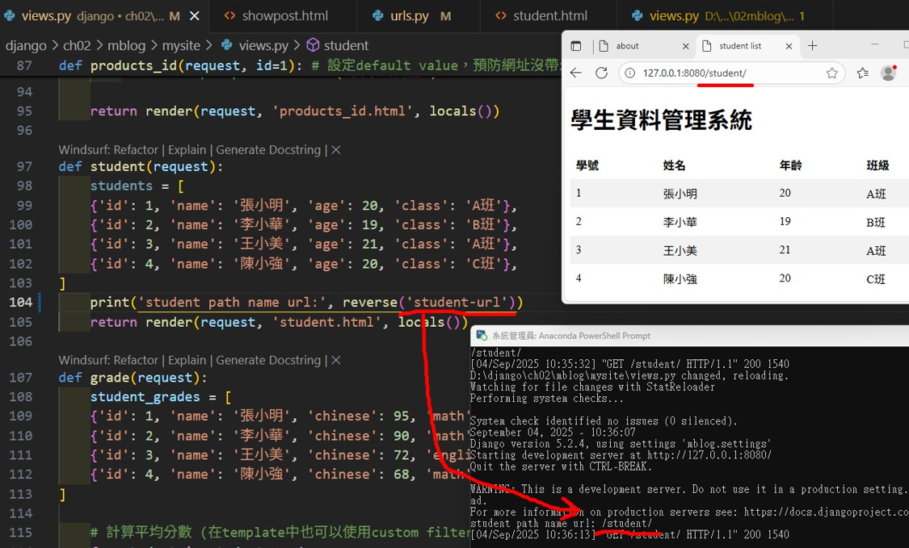
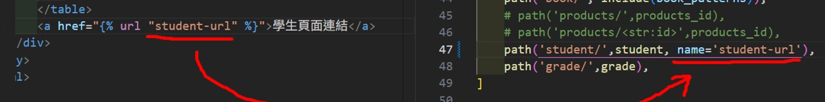
在Django shell中測試URL解析

Slide 18






Slide 19

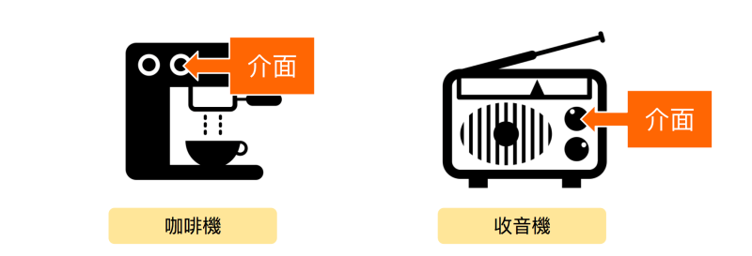
認識 API 與 Web API
「介面」是兩個主體溝通的交接點：(中介者)

Slide 20
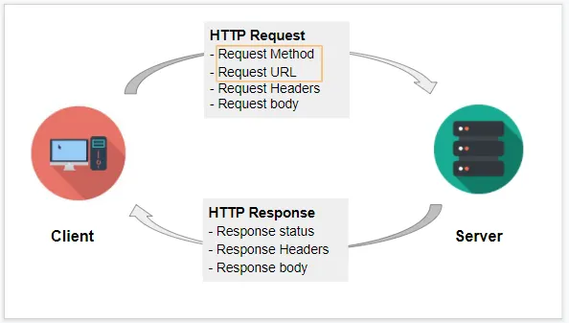
Web API 與 HTTP
使用 Web API 的一方是客戶端，可能是瀏覽器、手機或者穿戴式設備等等，客戶端會向伺服器端發出請求，要求執行某個 CRUD 動作。

Slide 21

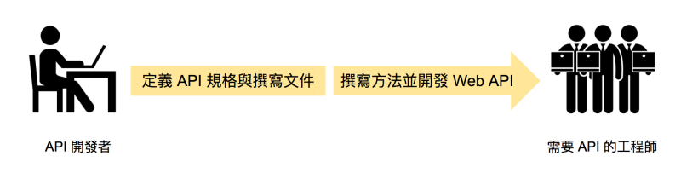
Web API 與 HTTP
客戶端(前端)：串接他人開發的 Web API
伺服器端(後端)：開發 Web API 給他人使用
Notes:
例：GOOGLE地圖，網路書店

Slide 22
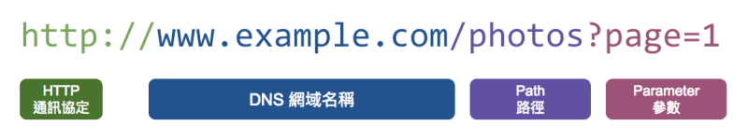
Web API 與 HTTP
Notes:
說明各段網址的意義、定義
例：GOOGLE地圖，網路書店

Slide 23
Request method
GET：讀取資料
POST：新增資料
PATCH：修改資料
PUT：修改資料 （如果沒有該筆資料存在，則新增資料）
DELETE：刪除資料
這幾個動詞正好對應資料庫的基本操作CRUD（增刪改查）。
HTTP Request method和Request URL是一組的，因為有兩者的搭配，伺服器才知道請求的內容要送去哪裡，並要對目的地的資源做什麼操作。

Slide 24
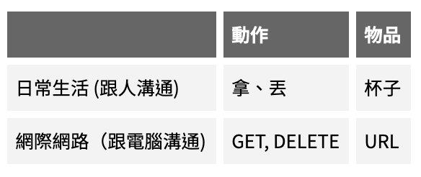
什麼是RESTful API?
以HTTP來表達語意，並使用約定的方法（GET、POST、PUT、 DELETE）去操作某一項資源的網站架構設計風格稱為REST，
而RESTful API是依照REST風格設計的路由(URL)定義。
Notes:
RESTful 的網址變化很有規律，也很簡潔，因此近年有愈來愈多人採用 RESTful 設計風格來架構網站，
(注意，它是風格，而不是標準，意思是偶爾出現特例沒關係)。

Slide 25
常見的狀態代碼
200 OK：請求成功。
201 Created：成功創建了新資源。
204 No Content：請求成功但沒有返回內容 （常用於DELETE請求）。
400 Bad Request：客戶端錯誤導致服務端無 法處理請求。
404 Not Found：請求的資源不存在。
500 Internal Server Error：服務端錯誤。

Slide 26
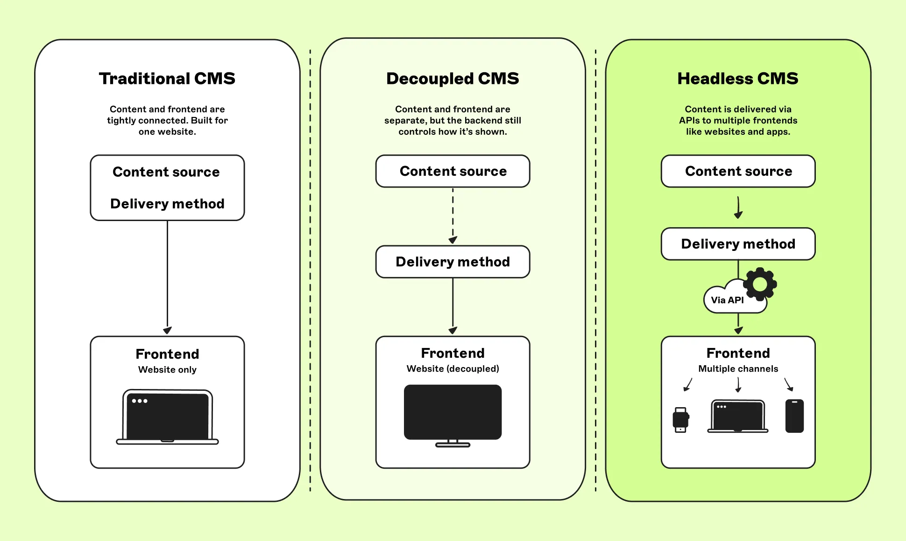
Headless CMS
Notes:
左：前後端沒分，中間：mvc架構(前端技術只能統一選一種)，右邊：真正分離，前端可採用不同的框架或是手機app(java/swift)

Slide 27
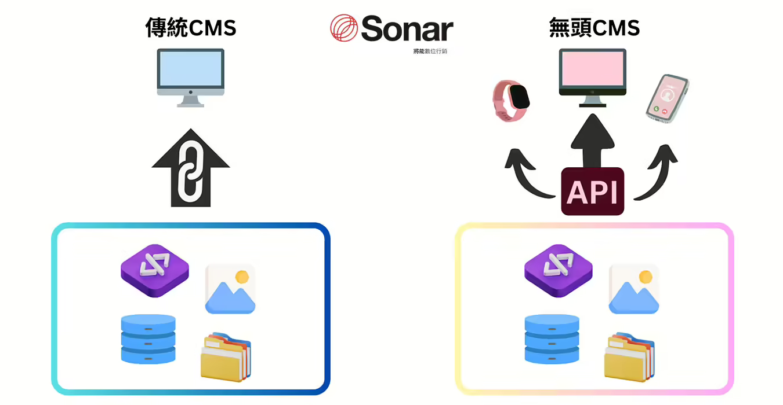
Headless CMS
Notes:
將前端展示層和後端內容管理系統（CMS）分離。傳統的 CMS 如 WordPress 是「頭部」和「身體」結合在一起，而無頭技術則將「頭部」（前端）和「身體」（後端）分開，這樣前端開發者可以自由選擇和使用任何技術來展示內容，而後端則專注於內容的存儲和管理。

Slide 28
Headless 優點
靈活性和可擴展性：
無頭技術就像一個多功能插座，你可以連接任何設備（前端框架或技術，如 React、Vue.js 或 Angular）來創建動態且現代的用戶體驗。
因為前後端分離，網站可以更輕鬆地進行擴展和升級，不受傳統 架構限制。
更快的性能：
無頭架構通常能提供更快的加載速度，因為前端可以直接從 API 獲取數據，減少了中間層的處理時間。
更強的安全性：
前後端分離可以減少攻擊面，因為公開的前端和內容管理的後端之間沒有直接連接。
可以實現更嚴格的安全控制，就像一個只允許特定鑰匙打開的鎖。
Notes:
將前端展示層和後端內容管理系統（CMS）分離。傳統的 CMS 如 WordPress 是「頭部」和「身體」結合在一起，而無頭技術則將「頭部」（前端）和「身體」（後端）分開，這樣前端開發者可以自由選擇和使用任何技術來展示內容，而後端則專注於內容的存儲和管理。

Slide 29
習題三 ch05/bstore/python manage.py startapp api
注意：setting要把api加進去app list
書籍列表：
先做get
# GET /api/books/ - 取得書籍列表
# POST /api/books/ - 新增書籍
path('books/', views.books_list, name='books_list'),
再做post，示範若無@csrf_exempt的結果
注意：新增要用原始[BOOKS_DATA]來加上去：BOOKS_DATA.append(book)
注意： return JsonResponse({
'status': 'success',
'message': 'Book added successfully',
'book': book}) #注意，列出新加入的書籍就好
書籍detail: 'books/<int:book_id>/'
Put:注意網址id要正確，最後要有斜線

Slide 30
延申觀念題
觀念探討：(思考作答20min，解答10min)
If/elif選項的順序有差別的原因：
平行處理時、有加return提早退出

Slide 31
